Slide 1

Design Patterns
Design Pattern — proqramlaşdırmada tez-tez rast gəlinən problemlərin sınaqdan çıxmış, yenidən istifadə edilə bilən həlləridir.

Slide 2
Niyə istafədə olunur?
Məqsəd | İzah
🔁 Təkrar istifadəyə imkan verir | Eyni problemi hər dəfə sıfırdan yazmaq əvəzinə, hazır dizayn nümunəsini tətbiq edirsən.
🧠 Daha asan anlaşılan struktur | Digər proqramçılar bu patternləri tanıyır, kodunu tez başa düşür.
🛠️ Kodun saxlanması və dəyişməsi asan olur | Çünki patternlərdə məsuliyyətlər (responsibility) düzgün bölünür.
🧩 Loose Coupling təmin edir | Yəni obyektlər bir-birinə sıx bağlı olmur, kod daha çevik olur.

Slide 3
Üç əsas kateqoriya
1.Creational
2.Structural
3.Behavioral

Slide 4

CREATIONAL PATTERNS-obyektlərin yaradılma üsulunu idarə edir

Slide 5
Pattern | İzah | Sadə Nümunə
Singleton | Sinifdən yalnız bir obyekt yaradıla bilər. | ConfigurationManager, Logger
Factory Method | Obyektin yaradılmasını alt siniflərə ötürür. | ShapeFactory.Create("circle")
Abstract Factory | Müxtəlif obyekt ailələri yaratmaq üçün. | UIFactory.CreateButton() – Windows və ya Mac üçün fərqli buton
Builder | Mürəkkəb obyektləri addım-addım qurur. | CarBuilder.BuildEngine().BuildWheels().Build()
Prototype | Mövcud obyektin nüsxəsini yaradır. | object.Clone()

Slide 6
STRUCTURAL PATTERNS-obyektlər arasında münasibətləri qurur və strukturu səliqəli saxlayır

Slide 7
Pattern | İzah | Sadə Nümunə
Adapter | Uyğun gəlməyən interfeysləri uyğunlaşdırır. | AudioPlayer MP4 faylını oxumaq üçün adapter istifadə edir.
Bridge | İnterfeys və implementasiyanı ayırır. | Rəng və Şəkil siniflərini ayırmaq.
Composite | Hiyerarxik strukturu idarə edir. | Fayl sistemi: Folder → File
Decorator | Mövcud obyektə yeni funksiya əlavə edir (miras olmadan). | Coffee → WithMilkDecorator
Facade | Mürəkkəb sistemi sadə interfeyslə idarə edir. | HomeTheaterFacade.StartMovie()
Flyweight | Eyni məlumatı paylaşaraq yaddaşa qənaət edir. | Eyni simvolların paylaşılması (font rendering).
Proxy | Obyektə dolayı giriş təmin edir. | ImageProxy – şəkli yalnız tələb olunanda yükləyir.

Slide 8
Behavioral Patterns-obyektlər arasında ünsiyyət və məsuliyyət bölgüsünü tənzimləyir

Slide 9
Pattern | İzah | Sadə Nümunə
Observer | Bir obyekt dəyişəndə digərləri xəbər tutur. | Event, Subscriber sistemi
Strategy | Davranışı dinamik dəyişmək üçün istifadə olunur. | PaymentStrategy – kart, PayPal və s.
Command | Əməliyyatı obyekt kimi saxlayır və sonradan işə salır. | Undo, Redo funksiyası
Mediator | Obyektlər arasındakı əlaqəni mərkəzləşdirir. | ChatRoom mediator
State | Obyektin davranışı vəziyyətə görə dəyişir. | Document – Draft, Published və s.
Iterator | Obyektin elementləri üzərində ardıcıl keçidi təmin edir. | foreach
Template Method | Əsas alqoritmi müəyyən edir, alt siniflər detallarını dəyişir. | AlgorithmBase.Execute()
Chain of Responsibility | Müraciəti ardıcıl handler-lərə ötürür. | SupportTicketHandler
Visitor | Yeni əməliyyatlar əlavə etməyə imkan verir. | DocumentVisitor – PDF, DOCX və s. üçün

Slide 10
DI ilə Service Locator arasındakı fərq nədir?
🚫 Singleton gizli qlobal state yaradır
Yəni proqramın istənilən yerində eyni instance istifadə olunur.
Bu:
kodu debugging etməyi çətinləşdirir
yan-effektlərə səbəb olur
proqnozlaşdırmağı çətinləşdirir.

Slide 11
Singleton
Məqsəd odur ki tək bir instans yaradıb proyekt boyunca ondan istifadə edək

Slide 12
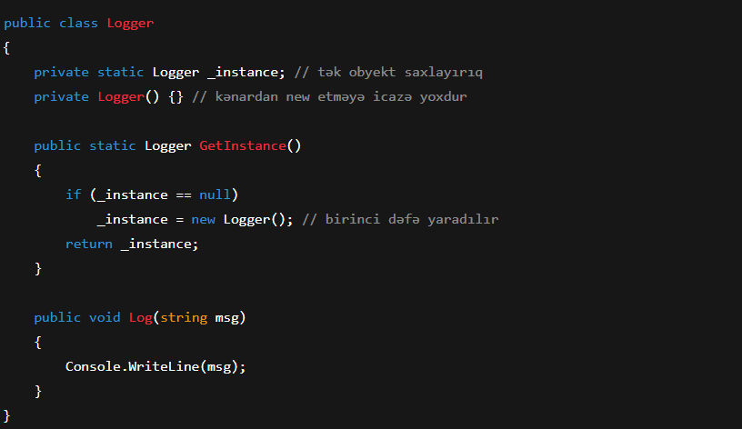
Təsəvvür elə: Səndə bir loq sistemi (Logger) var. Proqramda harada new Logger() desən, hər dəfə yeni obyekt yaranacaq. Amma biz istəmirik hər yerdə yeni logger açılsın — bir dənə olsun və hamı ondan istifadə etsin.
Yəni məqsəd: Proqramda yalnız bir dənə obyekt yaransın və hər yerdə eyni obyekt istifadə olunsun.
#🟢 Fikir: Sanki ofisdə bir dənə printer var, hamı ona qoşulub çap eləyir. ❌ Əgər hər kəs öz printerini gətirsəydi — qarışıqlıq olardı. Singleton bunu aradan qaldırır.

Slide 13
Niyə Singleton pattern çox zaman “anti-pattern” sayılır?
🚫 Singleton gizli qlobal state yaradır
Yəni proqramın istənilən yerində eyni instance istifadə olunur.
Bu:
kodu debugging etməyi çətinləşdirir
yan-effektlərə səbəb olur
proqnozlaşdırmağı çətinləşdirir.

Slide 14
Global State nədir?
Global state — proqramın hər yerindən çıxış edilə bilən və vəziyyəti dəyişdirilə bilən məlumatdır.
Yəni:
hər kəs görə bilir
hər kəs dəyişə bilir
dəyişiklik bütün sistemə təsir edir
Bu, çox vaxt nəzarətsiz paylaşılmış data deməkdir.
#Global state — proqramın hər tərəfindən görülə bilən və dəyişilə bilən datadır. Bu data dəyişəndə sistemin hər yerinə təsir edir, ona görə risklidir.

Slide 15
Niyə Singleton pattern çox zaman “anti-pattern” sayılır?
🚫 2. Test etmək çox çətindir
Unit testlərdə çox zaman hər test üçün yeni obyekt lazımdır.
Amma Singleton buna icazə vermir:
instansı reset etmək olmur
mock/ fake qoymaq çətinləşir
Bu səbəbdən testability-ni azaldır.

Slide 16
Niyə Singleton pattern çox zaman “anti-pattern” sayılır?
🚫 3. Single Responsibility Principle pozulur
Singleton həm:
obyekt yaradır
həm də state saxlayır
həm də global dependency rolunda çıxış edir
Yəni bir neçə məsuliyyət daşıyır → bu da OOP qaydasına ziddir.

Slide 17
Niyə Singleton pattern çox zaman “anti-pattern” sayılır?
🚫 4. Dependency Injection-ı pozur
Modern arxitekturalarda (ASP.NET Core və s.) hər şey DI ilə idarə olunur.
Singleton isə DI-dən kənarda işləyir və:
asılılıqları gizlədir
trace etmək çətindir
arxitekturanı pozur

Slide 18
Niyə Singleton pattern çox zaman “anti-pattern” sayılır?
🚫 5. Multi-threading problemleri
Yanlış implementasiya edilərsə:
iki müxtəlif thread eyni anda instance yarada bilər
race condition yarana bilər
thread-safe etmək üçün əlavə lock-lar lazımdır

Slide 19
Mediator
Obyektlər arasındakı əlaqəni mərkəzləşdirir.

Slide 20
Mediator (Vasitəçi) — adından da göründüyü kimi, obyektlər bir-biri ilə birbaşa danışmasın deyə araya vasitəçi salan dizayn pattern-dir. Əgər sistemdə çoxlu obyektlər bir-biri ilə əlaqə qurursa, bu obyektlər arasında qarışıqlıq və sıx bağlılıq (tight coupling) yaranır. Mediator bu əlaqəni idarə edən tək bir vasitəçi rolunu oynayır.
Tutaq ki,biz istifadəçi var onlar bir birinə mesaj göndərir,Valeh,Əli,Aslan bir birinə mesaj göndərmək istəyirlər.
Valeh->Əli,
Əli->Aslan,
Aslan->Valeh ə və s istifadəçilərin sayı artıqca qarışıqlıq yaranacaq və obyektlər bir biri ilə birbaşa əlaqədə olacaq tight coupling yaranacaq. Məsələn 2 servisimiz var UserService və ShopService Shop da User i User də Shop istifadə etsək dependency yaranır bunun üçün Mediatordan istifadə edirik.

Slide 21
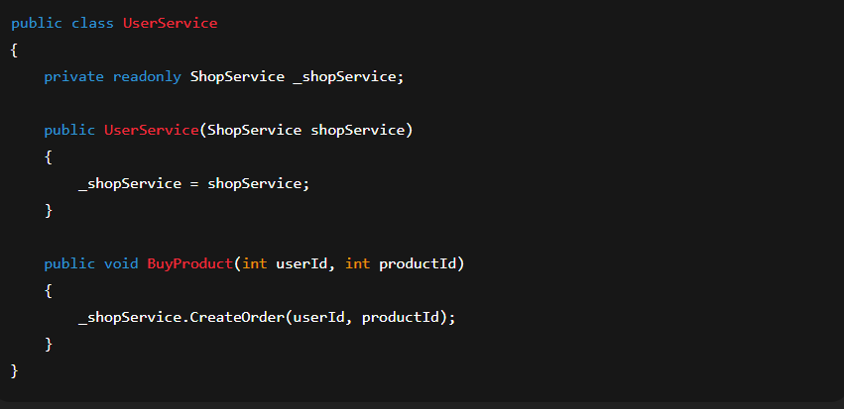
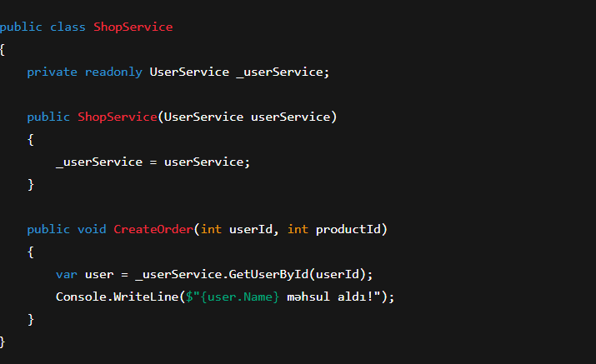
UserService → ShopService-dən asılıdır
ShopService → UserService-dən asılıdır
Bu dairəvi (circular dependency) yaradır. ASP.NET Core-da belə olduqda proqram start zamanı belə xətaya düşür:
“A circular dependency was detected for the service of type 'UserService'…”

Slide 22
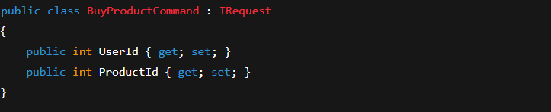
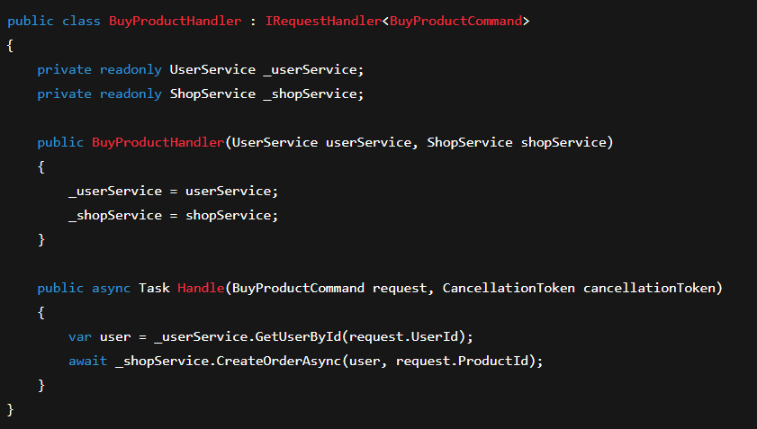
Mediator lu yanaşma
İndi UserService və ShopService bir-birindən xəbərsizdir,
Onlar Mediator üzərindən əlaqə saxlayırlar.
#“Əgər iki və ya daha çox servis bir-birindən istifadə edirsə, aralarında circular dependency yaranır. Bu həm arxitekturanı pozur, həm də kodu test və saxlanılması çətin edir. Mediator pattern bu problemi həll edir: servislər birbaşa bir-birinə müraciət etmir, əvəzində Mediator vasitəsilə bir-biri ilə əlaqə saxlayır.”

Slide 23
Factory
Factory pattern obyektin yaradılma məntiqini mərkəzləşdirirvə runtime şərtlərinə görə hansı class-ın yaradılacağını qərar verir.

Slide 24
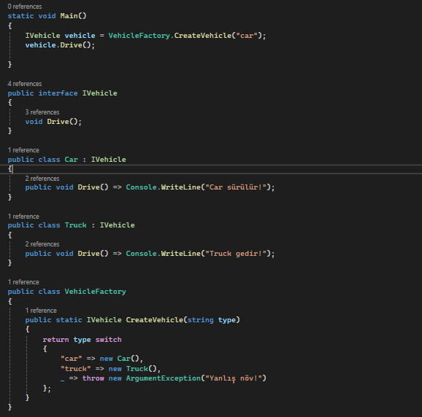
Tutaq ki, sənə fərqli növ maşınlar lazımdır: Car, Truck, Motorcycle. Əgər hər yerdə new Car() və s. yazsan, kod qarışar.
Factory bunu həll edir: sən “fabrik”dən sadəcə “növ” istəyirsən, o isə uyğun obyekti verir.
#Bəs sual çıxa bilər ki DI varsa biz nə üçün Factory Pattern dən istifadə edirik,Factory Pattern runtime vaxtı qərar vermək olur,amma DI da olmur.

Slide 25
Factory Method
Bir sinifdə obyekt yaratmaq lazımdır, amma hansı class-ın yaradılacağına qərarı alt siniflər versin.

Slide 26
Tutaq ki,sənin belə bir kodun var:
var payment = new PayPalPayment();
Burda sən özün konkret olaraq deyirsənki,mənə PayPalPayment obyektini yarat!Yəni yaradılacaq obyektin növünü sən qərar vermisən.
Factory Method nə edir?
Biz obyektin yaradılma qərarını bir metoda veririk.Yəni artıq biz “new” demirik,metod özü qərar verir hansı obyektin yaradılacağına.

Slide 27
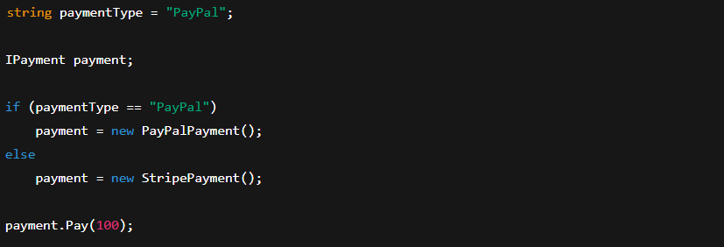
Sadə nümunə göstərək,tutalım mənim sistemimdə 2 ödəniş növü var:
1)PaypalPayment
2)StripePayment
Və mən hər dəfə if-else yazmaq istəmirəm.
Şəkildəndə göründüyü kimi bizim ödəniş növümüz artsa əlavə if yazmalıyıq.Və bu zaman Factory Method Pattern köməyə gəlir.

Slide 28
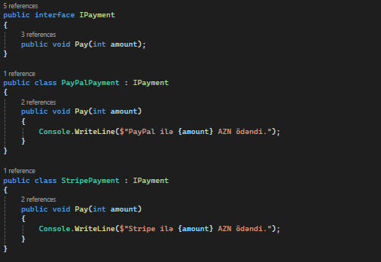
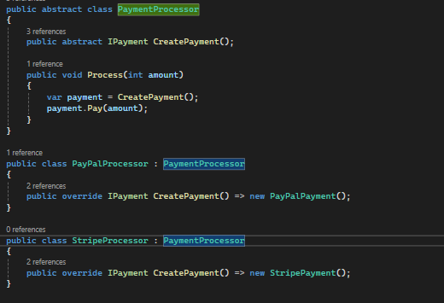

Əvvəlcə interface lər yardılıb,miras verilib sonra isə Factory Method u olan abstract class yaradırıq.Və burdan göründüyü kimi artıq CreatePayment metodunun içərisində qərar verilir ki,hansı tipdə obyekt yaradılacaq

Slide 29
Abstract Factory
Abstract Factory — “Factory of Factories”-dir, yəni bir neçə factory-nin idarə olunmasını təmin edir.

Slide 30
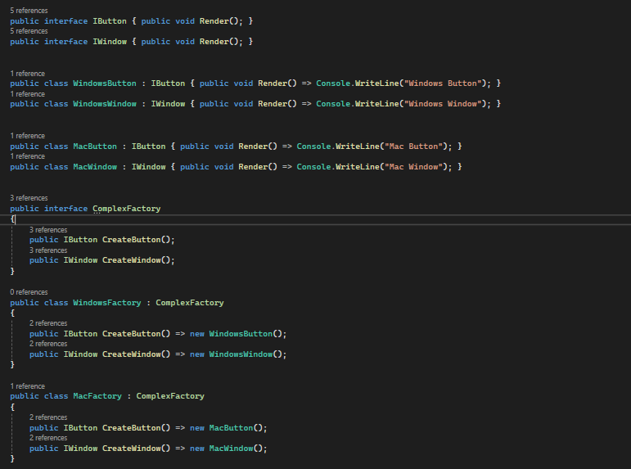

WindowsFactory və MacFactory — bunlar sadəcə “zavodlardır”.
Abstract Factory (IGUIFactory) isə bu zavodların ümumi idarəetmə qaydasıdır.
Ona görə deyirik:
“Abstract Factory” — “Factory of Factories”-dir, çünki o, birdən çox zavodun (factory-nin) idarəçiliyini təmin edir.

Slide 31
Strategy Pattern
Strategy Pattern — bir funksiyanın (alqoritmin) bir neçə variantını (strategiyasını) yaradır və hansı strategiyanın işləyəcəyinə runtime-da qərar verir.

Slide 32
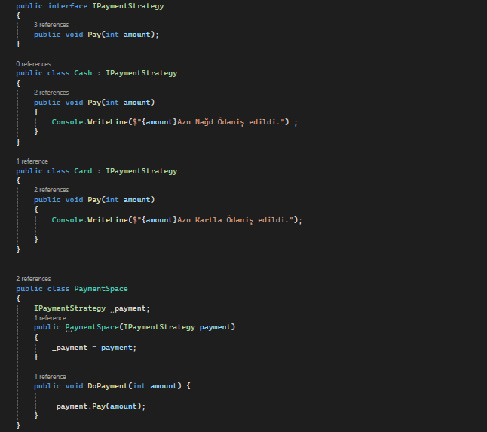
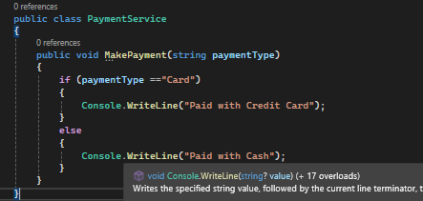
Strategy Pattern — bir davranış (loqika) üçün bir neçə fərqli alqoritm (strategiya) varsa və biz hansı alqoritmdən istifadə ediləcəyini runtime-da (iş vaxtı) seçmək istəyiriksə, bu pattern istifadə olunur.
Yəni davranışı (məntiqi) dəyişmək istədiyimizdə if/else, switch ilə kodu çirkləndirməyək, əvəzində hər davranışı ayrıca “strategiya” kimi saxlayıb, istədiyimizi inject edək.
Məsələn,bir e-commerce saytında 3 ödəniş üsulu var:
CardPayment
CashPayment
Amma ödənişin ümumi məqsədi **“ödəməni yerinə yetirmək”**dir.
Strategy Pattern

Slide 33
Adapter Pattern
Adapter Pattern - Uyğun gəlməyən interfeysləri uyğunlaşdırır.

Slide 34
Təsəvvür et ki, sən Azərbaycandan Amerikaya səyahətə gedirsən. Telefon şarj cihazını götürürsən, amma Amerikada rozetkalar fərqlidir! Sənin şarj cihazının ştəbəkəsi Azərbaycan rozetkasına uyğundur, Amerika rozetkasına deyil. Nə edirsən? Adapter alırsan! Bu kiçik cihaz bir tərəfdən Azərbaycan şəbəkəsini qəbul edir, digər tərəfdən Amerika rozetkasına uyğunlaşır.
Proqramlaşdırmada Adapter Pattern də eyni məntiqdir.

Slide 35
Adapter Pattern nədir?
Adapter Pattern bir dizayn patterndir (design pattern) və belə bir problemi həll edir:
İki fərqli interfeys (sistem) var, amma bir-biri ilə işləyə bilmir. Adapter onları bir-birinə uyğunlaşdırır.
Yəni:
Sənin mövcud bir kodun var
Yeni bir kitabxana/sistem istifadə etmək istəyirsən
Amma onlar fərqli dillə danışır (fərqli metodlar, fərqli strukturlar)
Adapter bu ikisini bir-birinə bağlayır

Slide 36
Niyə belə bir şey var?
Problem 1: Köhnə kod + Yeni sistem
Təsəvvür et ki, şirkətdə 5 il əvvəl yazılmış bir sistem var. İndi yeni bir ödəniş sistemi əlavə etmək istəyirsən, amma:
Köhnə kod makePayment() metodu istifadə edir
Yeni sistem isə processTransaction() metodu istifadə edir
Bütün köhnə kodu dəyişmək çox risklidir və vaxt aparır. Adapter yaradırsan ki, köhnə kod dəyişməsin, amma yeni sistemlə işləsin.
Problem 2: Üçüncü tərəf kitabxanaları
YouTube API-dən video məlumatları alırsan. Sonra Vimeo-ya keçmək qərara alırsan. Amma:
YouTube: getVideoData()
Vimeo: fetchVideoInfo()
Tətbiqdəki bütün yerləri dəyişmək əvəzinə, Adapter yazırsan.
Problem 3: Test etmək
Real verilənlər bazası ilə test etmək təhlükəlidir. Adapter ilə fake/mock verilənlər bazası yaradırsan, amma kodun dəyişmi

Slide 37
Əsas üstünlükləri
1. Köhnə kod dəyişmir (Open/Closed Principle)
Mövcud sisteminə toxunmursan, sadəcə yeni təbəqə əlavə edirsən.
2. Asanlıqla genişləndirilir
Yeni format əlavə etmək istəyirsən? Sadəcə yeni adapter yaz.
3. Single Responsibility
Hər adapter yalnız bir işlə məşğuldur: uyğunlaşdırma.
4. Test etmək asandır
Real sistemləri fake adapterlərlə əvəz edə bilərsən.

